Slide 1



Slide 2
Уважаемые коллеги!
От всей души поздравляю Вас с началом учебного года!
Я желаю Вам энергии и оптимизма, веры в то, что вы делаете, крепкого здоровья, удачи, благополучия, много интересных и вдохновляющих встреч!
Пусть новый учебный год принесет радость открытия и чувство удовлетворения от работы, пусть силы не покинут вас в течение всего года, пусть вера, надежда и любовь помогают жить и быть счастливыми!

Slide 3
Отчёт работы РМО учителей иностранного языка
за 2024 – 2025 учебный год

Slide 4
Отчёт работы РМО учителей иностранного языка за 2024 – 2025 уч. г.
2. Составление плана работы на 2025-2026 уч. г.
3. «Знакомство с методическим письмом, разработанным Институтом содержания и методов обучения им. В.С. Леднева;
4. «Изменения в рабочей программе по ин.языку, использование конструктора рабочих программ»
5. Организационные вопросы

Slide 5
Задачи, решаемые РМО в 2024-2025 г.
Задачи:
1.создавать оптимальные условия для развития основных компетенций учащихся сообразно с их интересами, способностями и возможностями;
2. повышать уровень методической подготовки педагогов;
3. проводить обмен опытом успешной педагогической деятельности;
4. Изучение и внедрение инновационных педагогических технологий в обучении иностранному языку, включая информационно-коммуникативные, использование образовательно-электронных ресурсов для повышения результативности обучения и расширение цифровой компетенции учителей;
5. Повышение результативности обучения и успешности усвоения иностранного языка через применение эффективных форм и методов на уроках иностранного языка, использование разных типов уроков и подходов в обучении,
6. Систематическое проведение анализа и мониторинга качества обучения иностранному языку, уровня подготовленности обучающихся к выполнению тестовых заданий в формате ОГЭ, ЕГЭ и ВПР.

Slide 6
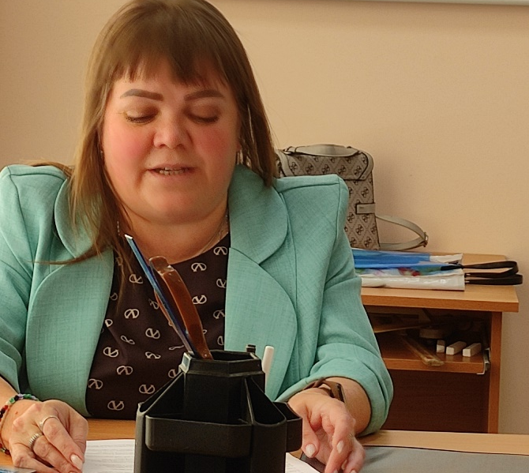
Соотнесение содержания ФГИС «Моя школа» (электронные ресурсы) и тематического планирования по предмету.
Библиотека ЦОК ФГИС «Моя школа» по английскому языку.
Пономарева Е. А.
«МОУ Килачевская СОШ»

Slide 7
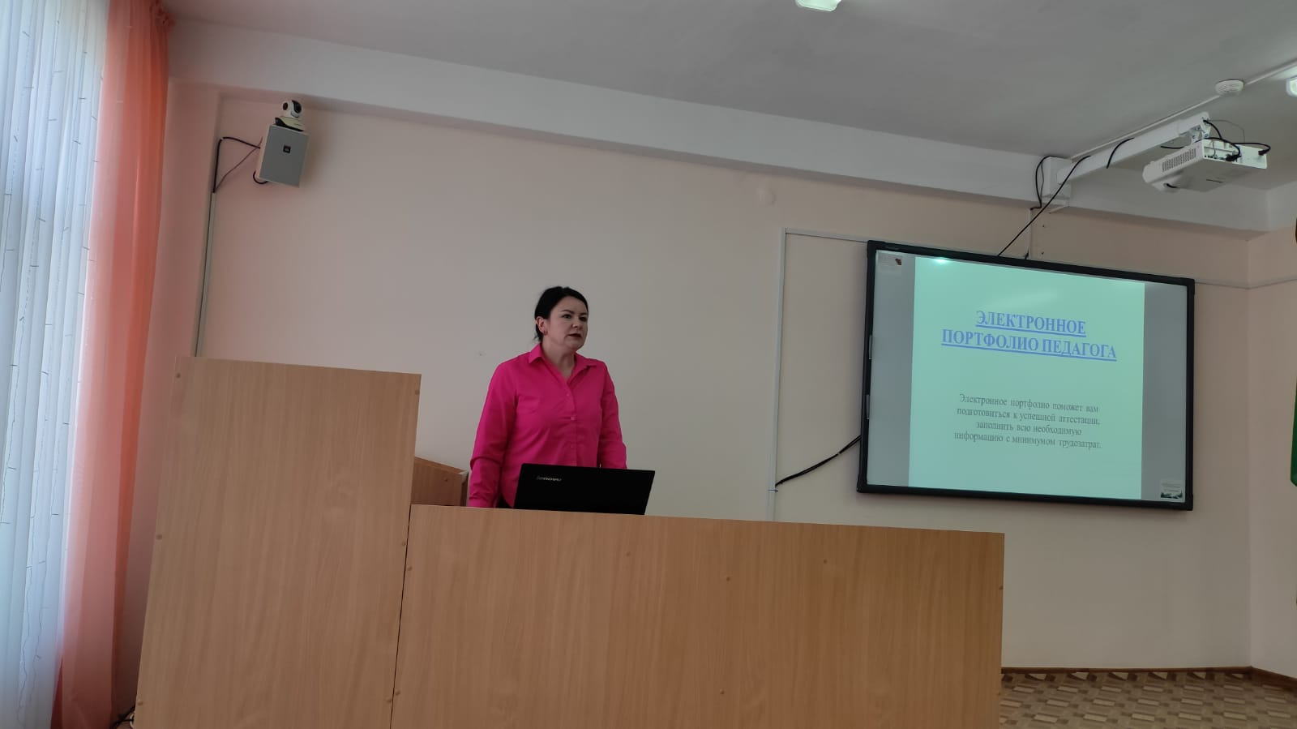
«Особенности преподавания учебного предмета «Иностранный язык» на уровнях начального, общего и среднего общего образования в 2024-2025 уч. г.
. Ветошкина Н.Р.
МОУ «Киргинская СОШ»

Slide 8
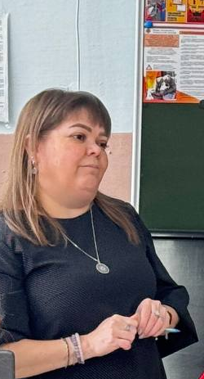
Система оценки достижений планируемых предметных результатов освоения учебного предмета «Иностранный язык» в 5-9 классах.
Пономарева Е. А.
«МОУ Килачевская СОШ»

Slide 9
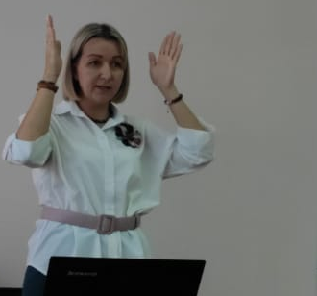
«Совершенствование методической деятельности педагога в межаттестационный период»
Евдокимова А.В.
МОУ «Килачевская СОШ»

Slide 10
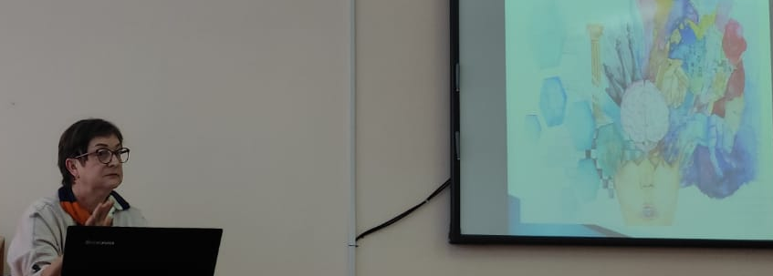
«Развитие креативной грамотности-как средство формирования метапредметной компетенции обучающихся на уроках ин. языка»
Еремина А.А.
МОУ «Зайковская СОШ №1»

Slide 11
«Электронное портфолио педагога»
. Ветошкина Н.Р.
МОУ «Киргинская СОШ»

Slide 12
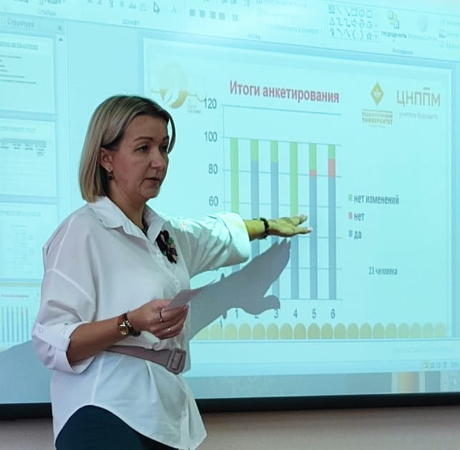
«Реализация принципа единства группового и индивидуального обучения в достижении личностных результатов обучения»
Евдокимова А.В.
МОУ «Килачевская СОШ»

Slide 13
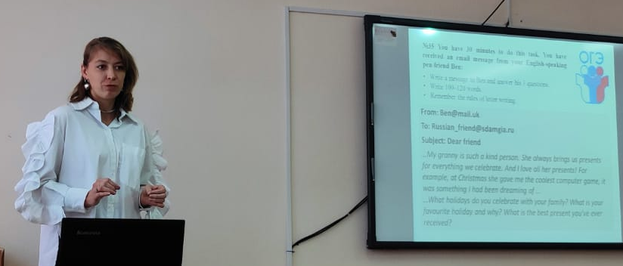
"Электронное письмо" в ОГЭ 2024: разбор и анализ. Практика.
Огородникова Я. О
МОУ «Речкаловская СОШ»

Slide 14
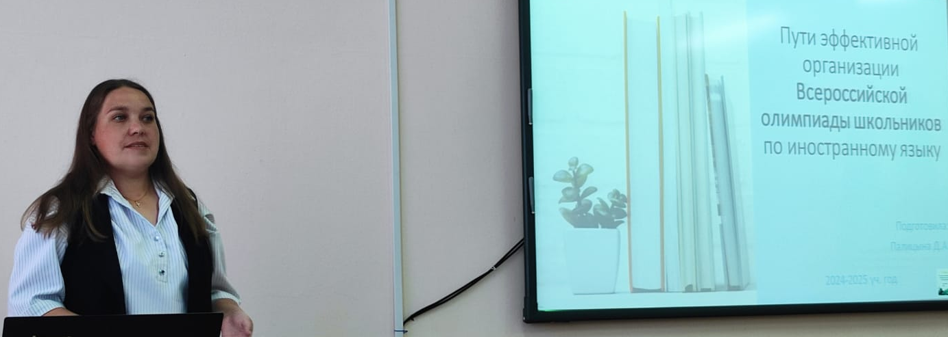
"Пути эффективной организации Всероссийской олимпиады школьников по иностранному языку" (требования, подготовка и проведение)»
Палицына Д.А.
МОУ «Харловская СОШ»

Slide 15
«Кодификаторы критериального оценивания. Таблицы с планируемыми результатами по предметам»
Пономарева Е. А.
«МОУ Килачевская СОШ»

Slide 16
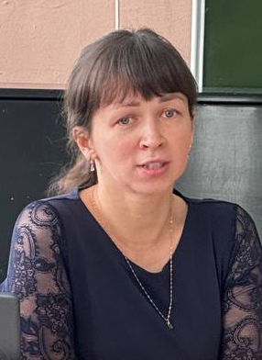
«Стратегия подготовки учащихся к устной части ЕГЭ: интервью на актуальную тему».
Лебедева А.А.

Slide 17
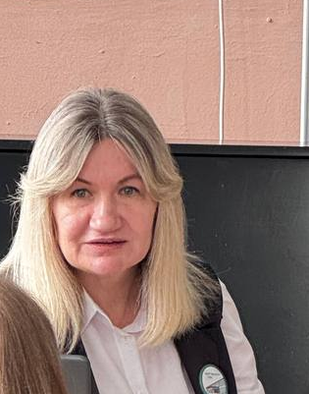
«Методические и практические рекомендации в подготовке к ВПР»
Чернова А.В.
МАОУ «Черновская СОШ»

Slide 18
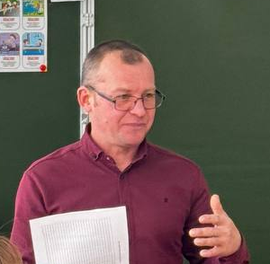
«Особенности развития читательской грамотности на уроках ин. языка»
Кирсанов Д.Г.
МОУ «Горкинская СОШ»

Slide 19
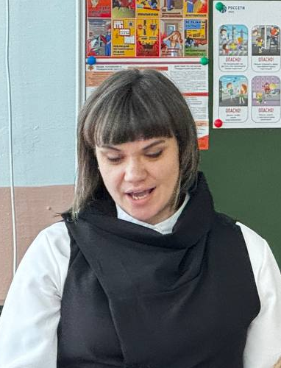
«Из опыта подготовки обучающихся к сдаче ОГЭ по английскому языку»
Шишкина Е.А.
МАОУ «Зайковская СОШ»

Slide 20
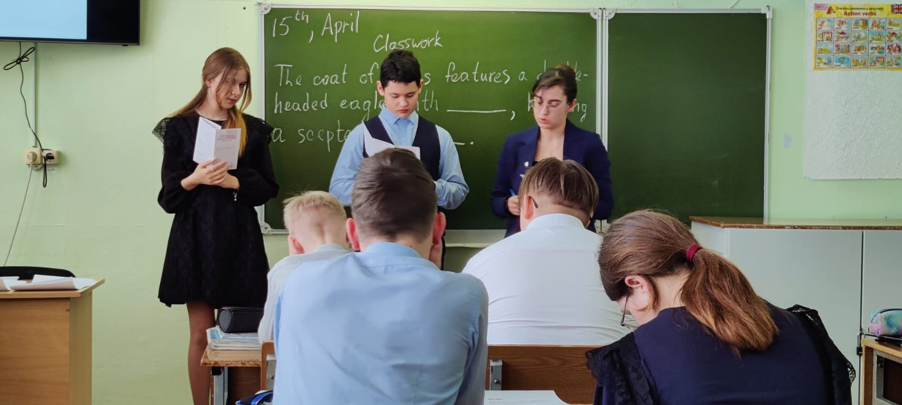
Посещение урока англ. языка молодого специалиста
Додина Д.С.

Slide 21
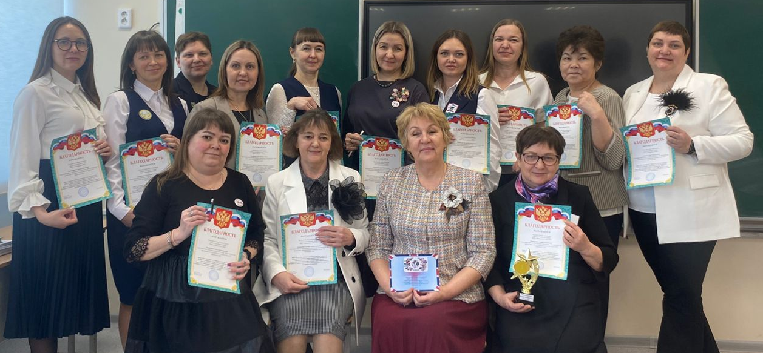
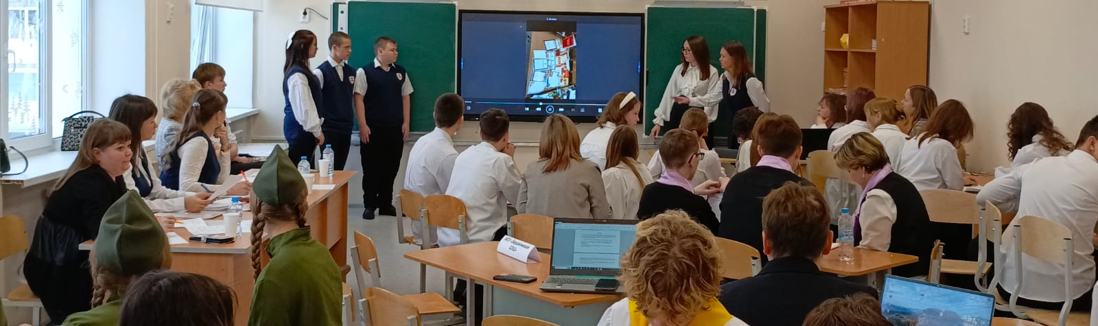
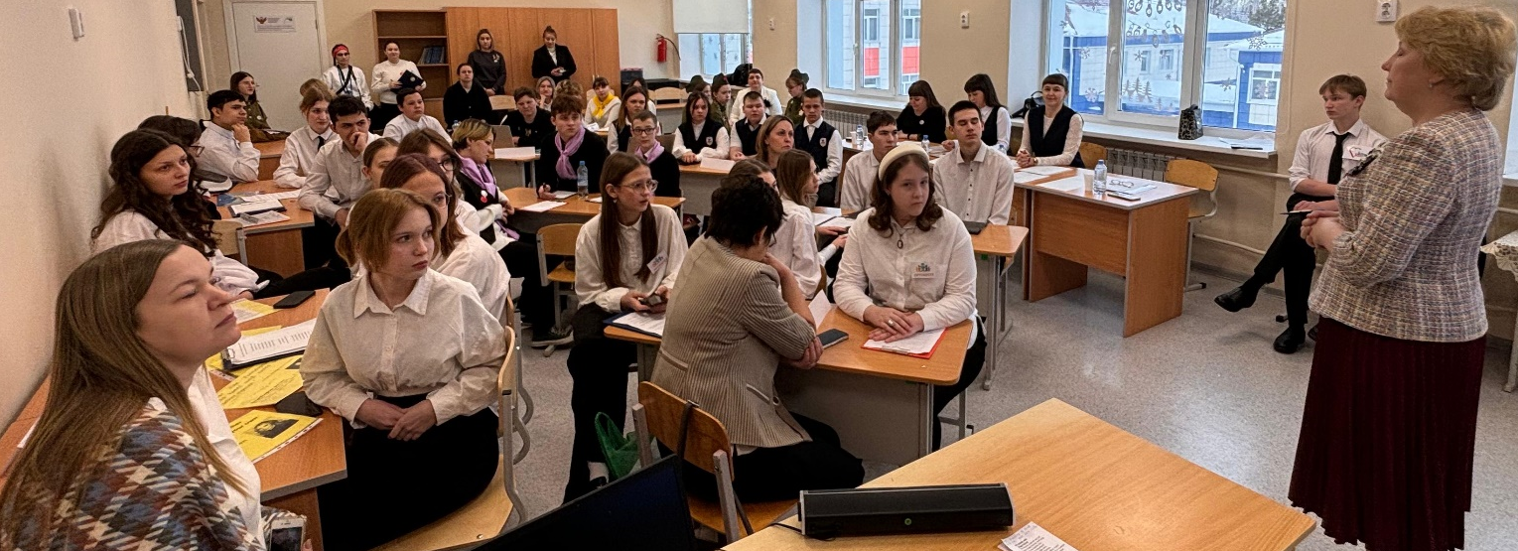
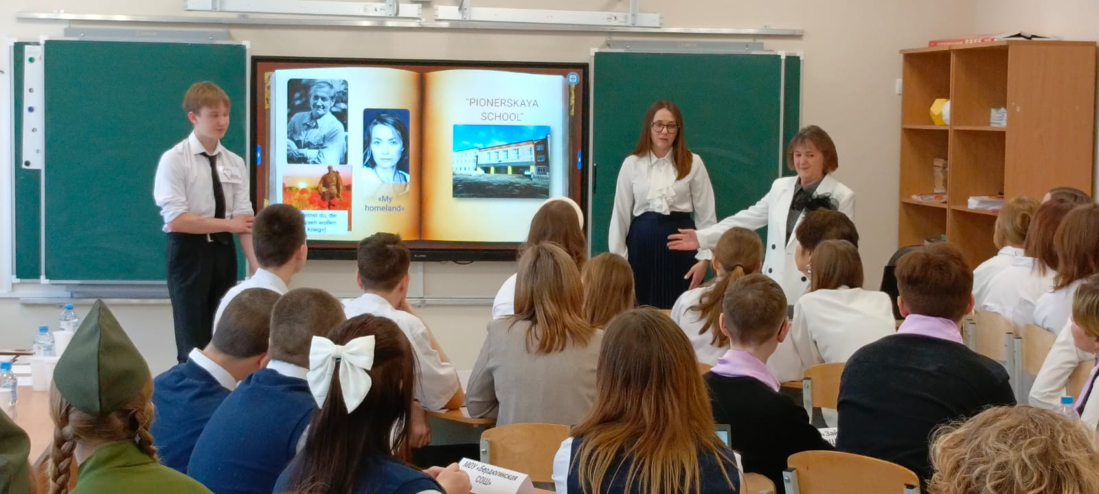
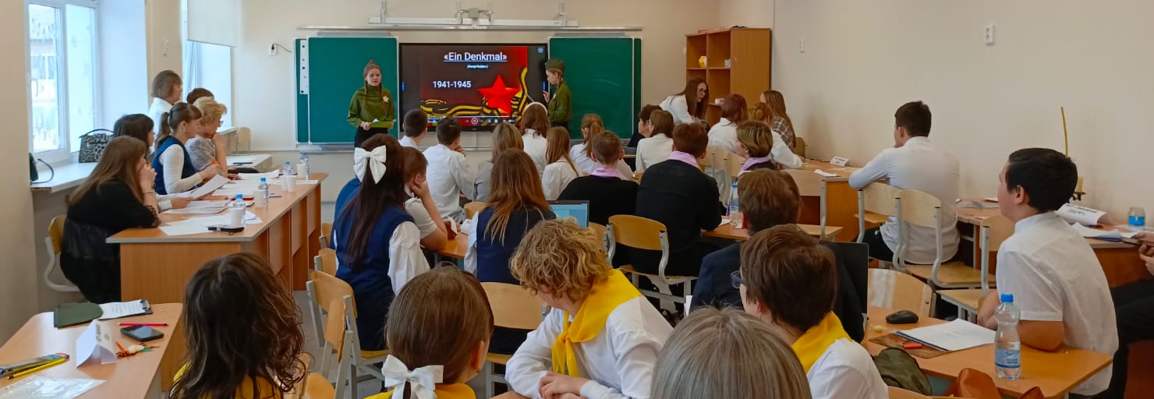
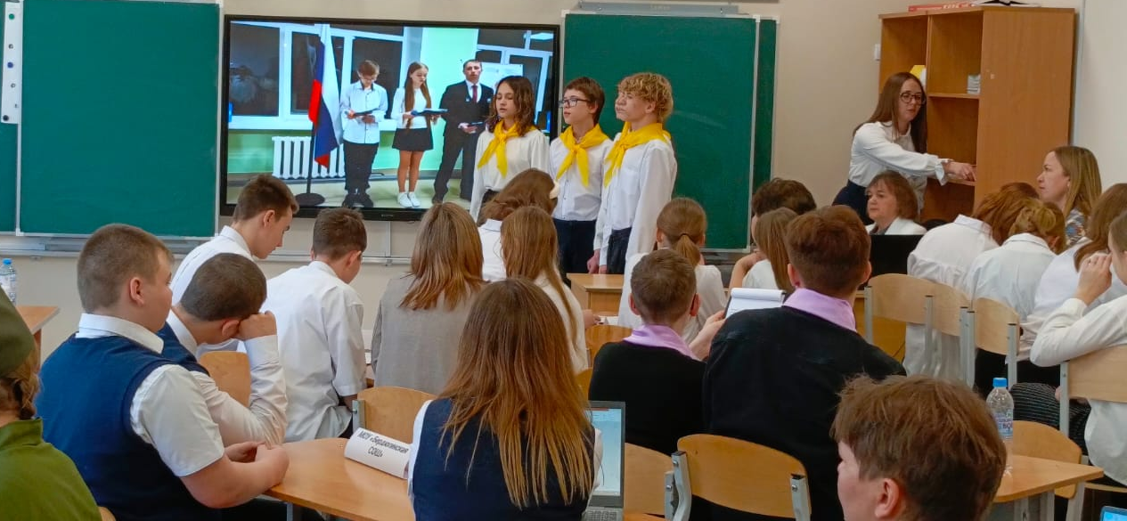
Лингвострановедческий конкурс

Slide 22
2025 - 2026 уч. Год
05.09.2025
«Изменения в рабочей программе по иностранному языку.
Использование конструктора рабочих программ»
Ветошкина Н.Р.
МОУ «Киргинская СОШ»
Наталия Рудольфовна рассказала коллегам о изменениях в соответствии с Приказом Министерства просвещения Российской Федерации от 09.10.2024 № 704 "О внесении изменений в некоторые приказы Министерства просвещения Российской Федерации, касающиеся федеральных образовательных программ начального общего образования, основного общего образования и среднего общего образования"

Slide 23
1. Приказом установлено, что общее количество контрольных работ, включая всероссийские проверочные работы (ВПР), не должно превышать 10% от всего объема учебного времени. Это позволит избежать перегрузки учеников и сбалансировать учебные и проверочные мероприятия.
2. Длительность контрольной работы составляет от одного до двух уроков (не более чем 45 минут каждый).
3. Приказом закреплен перечень проверяемых требований (кодификатор) к метапредметным и предметным результатам, определены критерии, по которым будет оцениваться успешность освоения программ, что позволит унифицировать процедуры оценки на федеральном и региональном уровнях.

Slide 24
Изменения в ФРП
В новом приказе Минпросвещения России представлены изменения в федеральных рабочих программах (ФРП) по различным учебным предметам.
Иностранные языки (английский, немецкий, французский, испанский, китайский): добавлен кодификатор требований и возможность корректировки часов, что позволит образовательным организациям гибко подходить к углубленному изучению языков.

Slide 25
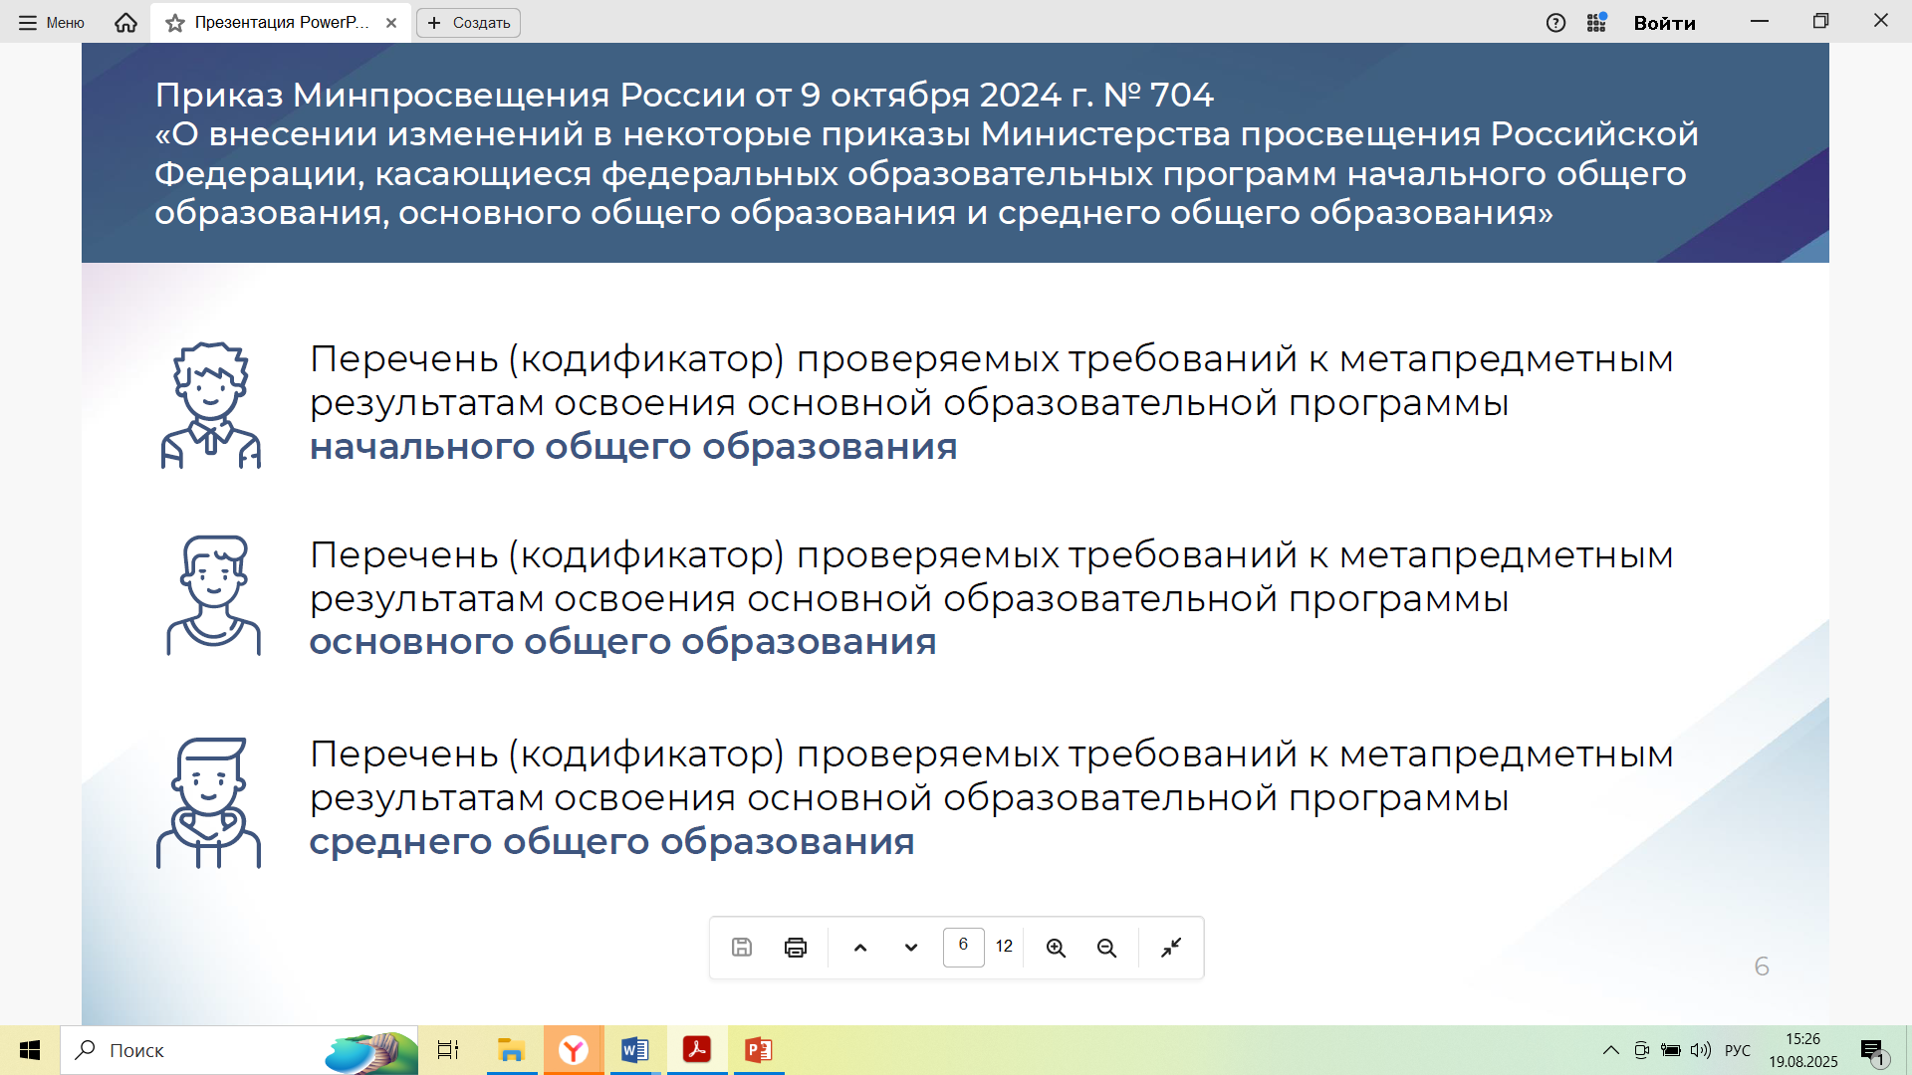
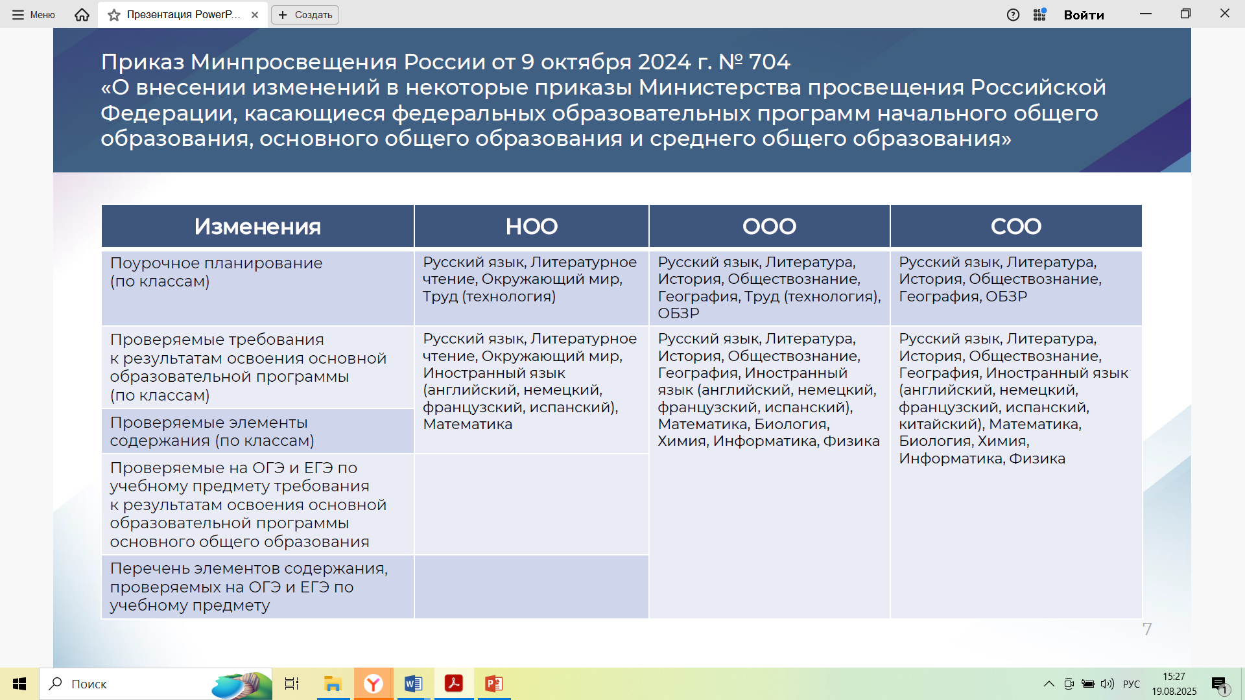

Slide 26
«Знакомство с методическим письмом, разработанным Институтом содержания и методов обучения им. В.С. Леднева;
Еремина А.А.
МОУ «Зайковская СОШ №1»
Алевтина Александровна познакомила коллег с методическим письмом об особенностях преподавания учебного предмета «Иностранный язык» в 2025-2026 учебном году

Slide 27
Общее число часов, рекомендованных для изучения иностранного языка, – 510 часов:
в 5 классе – 102 часа (3 часа в неделю),
в 6 классе – 102 часа (3 часа в неделю),
в 7 классе – 102 часа (3 часа в неделю),
в 8 классе – 102 часа (3 часа в неделю),
в 9 классе – 102 часа (3 часа в неделю).

Slide 28
Предметные результаты обучения иностранному языку в 10–11 классах на базовом и на углубленном уровнях имеют количественные и качественные различия.
Количественные:
– количественный прирост иноязычных и социокультурных знаний (лексических, страноведческих, общекультурных); более интенсивное развитие и совершенствование речевых навыков и умений, разный объем устных и письменных высказываний, а также текстов для чтения и аудирования.
Качественные: –на углубленном уровне – изучение языка с целью продолжения образования и дальнейшей профессиональной деятельности с использованием и.ностранного языка в отличие от образовательных задач базового уровня. Если на базовом уровне изучения языка в устной и письменной коммуникации приоритетное значение имеет повседневный стиль коммуникации.

Slide 29
В 2025/2026 учебном году образовательная организация вправе использовать закупленные ранее учебники и учебные пособия из федерального перечня учебников, утвержденного приказом Минпросвещения России от 05 ноября 2024 г. № 769
Информационно-методическая поддержка педагогических работников и управленческих кадров обеспечивается ФГБНУ «Институт содержания и методов обучения им. В.С. Леднева» (ФГБНУ «ИСМО им. В.С. Леднева») посредством размещения материалов на официальных ресурсах:
https://содержаниеобразования.рф
https://edsoo.ru/
https://vk.com/instisro
https://t.me/instrao

Slide 30
Актуальные вопросы
В рамках методической среды, посвященной теме «Чему важно научить современных школьников на уроках иностранного языка?»
• Цифровой учитель иностранного языка:
• Ученики и учебники: запросы времени и перспективы;
• Решение проблем с речью и вниманием в обучении английскому языку в начальной школе;
• Несплошной текст как средство формирования функциональной грамотности на уроке иностранного языка;
• Контроль в обучении иностранным языкам.

Slide 31
В рамках методической поддержки внедрения федеральных рабочих программ по иностранному языку ФГБНУ «ИСМО им. В.С. Леднева» подготовлены методические пособия и рекомендации по вопросам преподавания в условиях обновленных ФГОС ООО и ФГОС СОО:
• Сборник типовых заданий для текущего оценивания по учебному предмету «Иностранный язык». 5 класс. – URL: https://edsoo.ru/2024/12/05/sbornik-tipovyh-zadanij-dlya-tekushhego-oczenivaniya po-uchebnym-predmetam-russkij-yazyk-literatura-inostrannyj-yazyk-5-klass-2024-g/
• Методические рекомендации «Эффективные методики и технологии в достижении метапредметных результатов : https://edsoo.ru/wp content/uploads/2025/03/mp_effektivnye_metodiki_i_tehnologii_soo.pdf Методические рекомендации «Система оценки достижений планируемых результатов «Иностранный язык». 10–11 классы». – URL: https://edsoo.ru/2024/12/23/sbornik

Slide 32
СИСТЕМА ОЦЕНКИ ДОСТИЖЕНИЯ ОБУЧАЮЩИМИСЯ
ПЛАНИРУЕМЫХ РЕЗУЛЬТАТОВ ОСВОЕНИЯ ОБРАЗОВАТЕЛЬНЫХ
ПРОГРАММ НА УРОВНЯХ ОСНОВНОГО ОБЩЕГО И СРЕДНЕГО
ОБЩЕГО ОБРАЗОВАНИЯ
Говорение основными критериями:
– решение коммуникативной задачи
– языковая правильность (лексическая, грамматическая, фонетическая);
– организация и логичность высказывания; – продуктивный характер/
самостоятельность высказывания

Slide 33
Объем высказывания составляет:
5 класс – 5–6 фраз для монологического высказывания, а также при изложении содержания прочитанного текста; до 5 реплик со стороны каждого собеседника - для диалогической речи;
6 класс – 7–8 фраз для монологического высказывания,; до 5 реплик со стороны каждого собеседника – для диалогической речи;
7 класс – 8–9 фраз для монологического высказывания, до 6 реплик со стороны каждого собеседника – для диалогической речи;
8 класс – 9–10 фраз для монологического высказывания,; до 7 реплик со стороны каждого собеседника – для диалогической речи;
9 класс – 10–11 фраз для монологического высказывания, а также
при изложении содержания прочитанного текста, при изложении результатов проектной работы, до 8 реплик со стороны каждого собеседника – для диалогической речи.
10 класс: базовый уровень – до 14 фраз для монологического высказывания,; до 8 реплик со стороны каждого собеседника – для диалогической речи;
11 класс: базовый уровень – 14–15 фраз для монологического
высказывания, а также при изложении содержания прочитанного текста,
при изложении результатов проектной работы; до 9 реплик со стороны каждого собеседника – для диалогической речи;

Slide 34
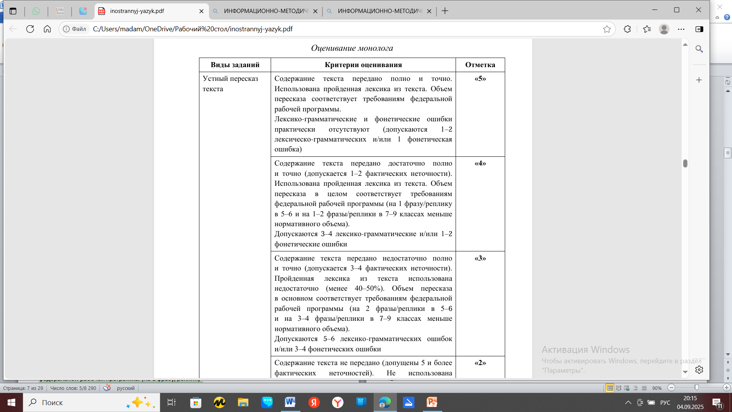

Slide 35
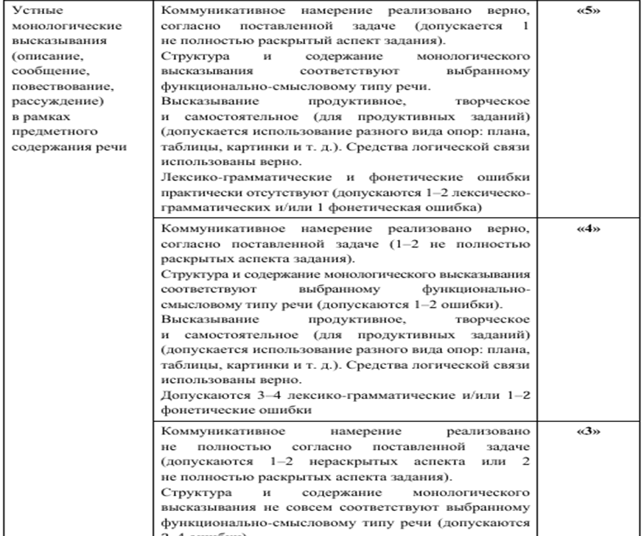

Slide 36
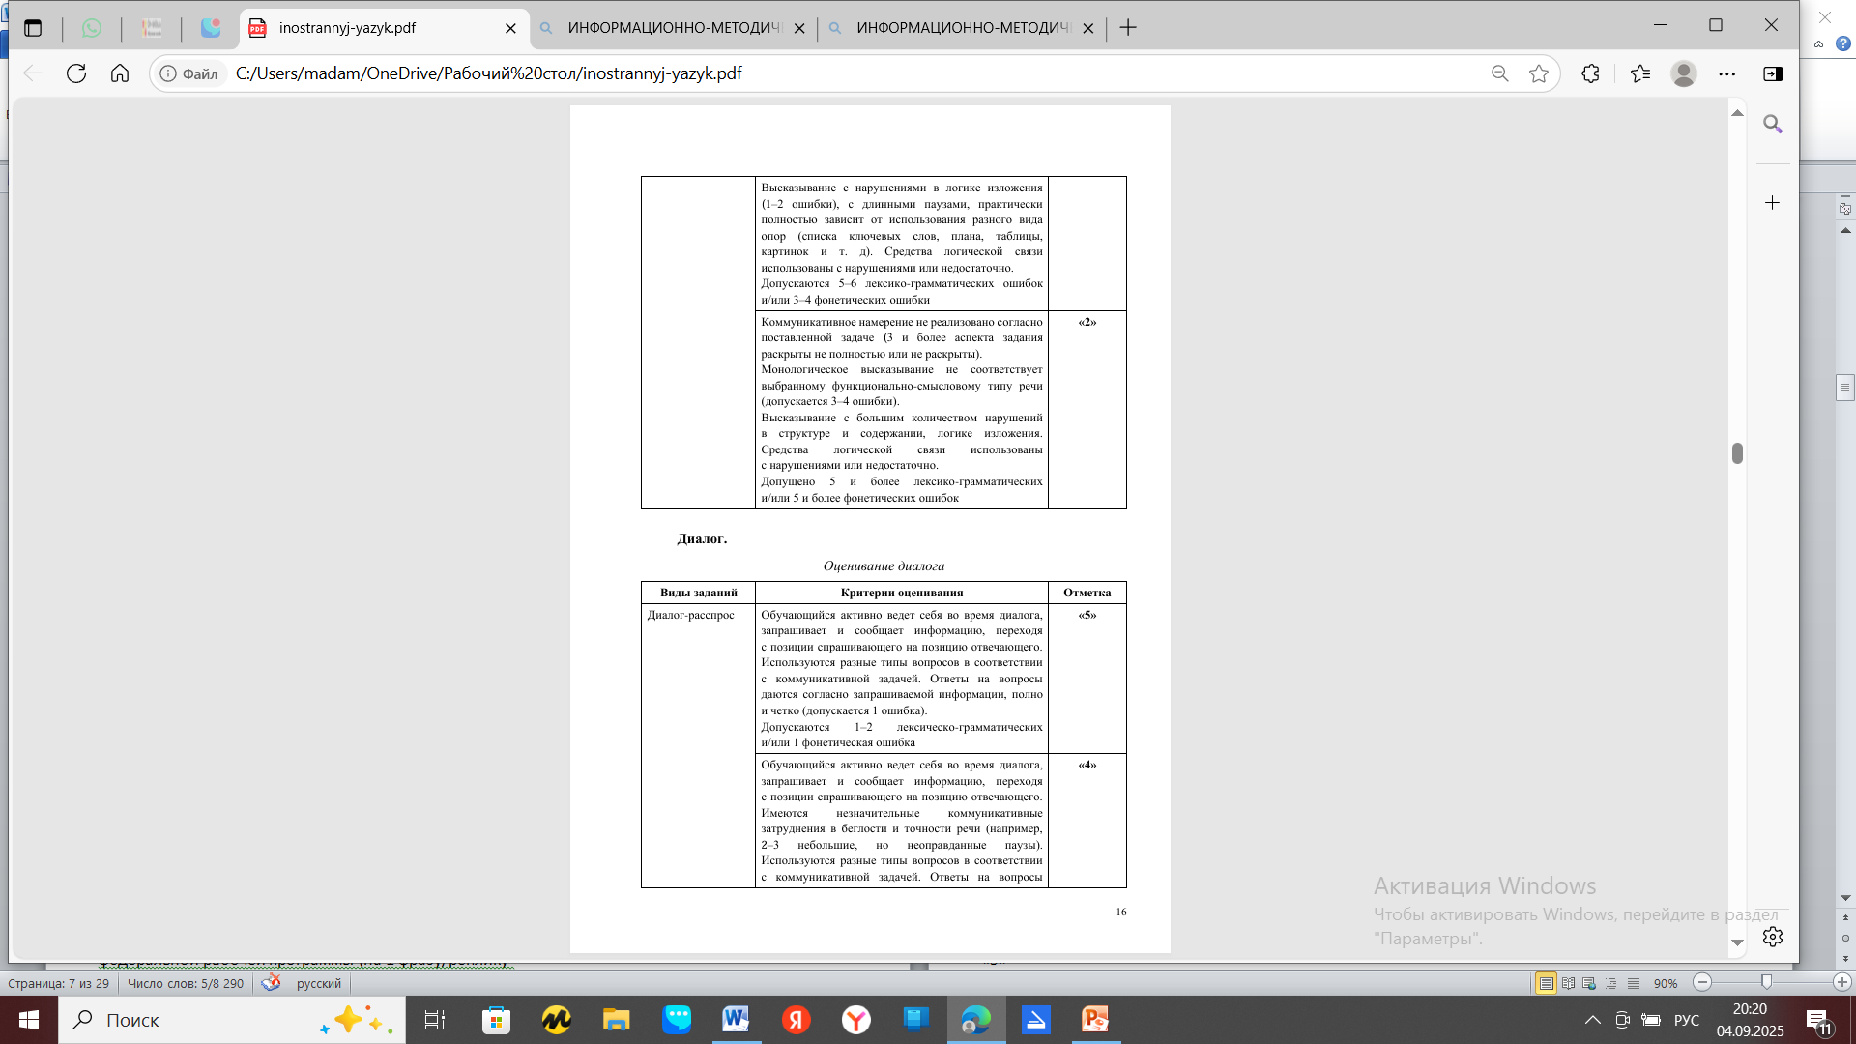

Slide 37
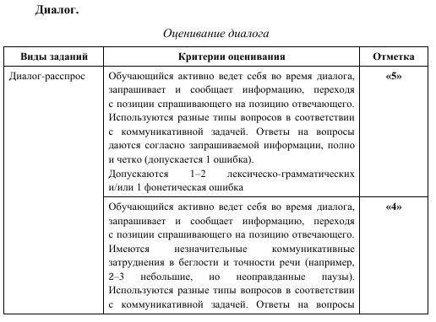

Slide 38
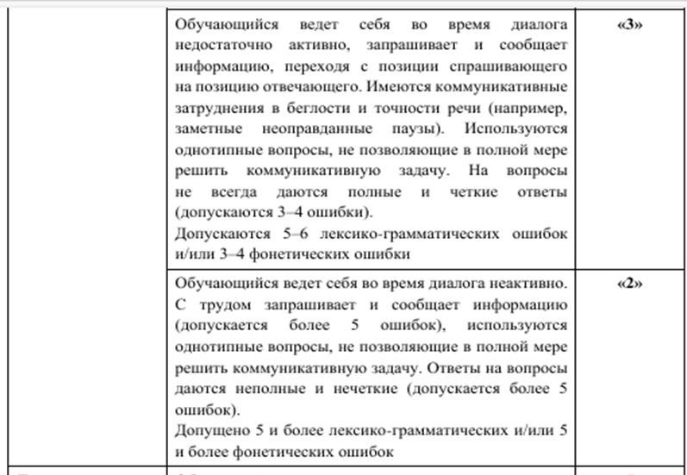

Slide 39
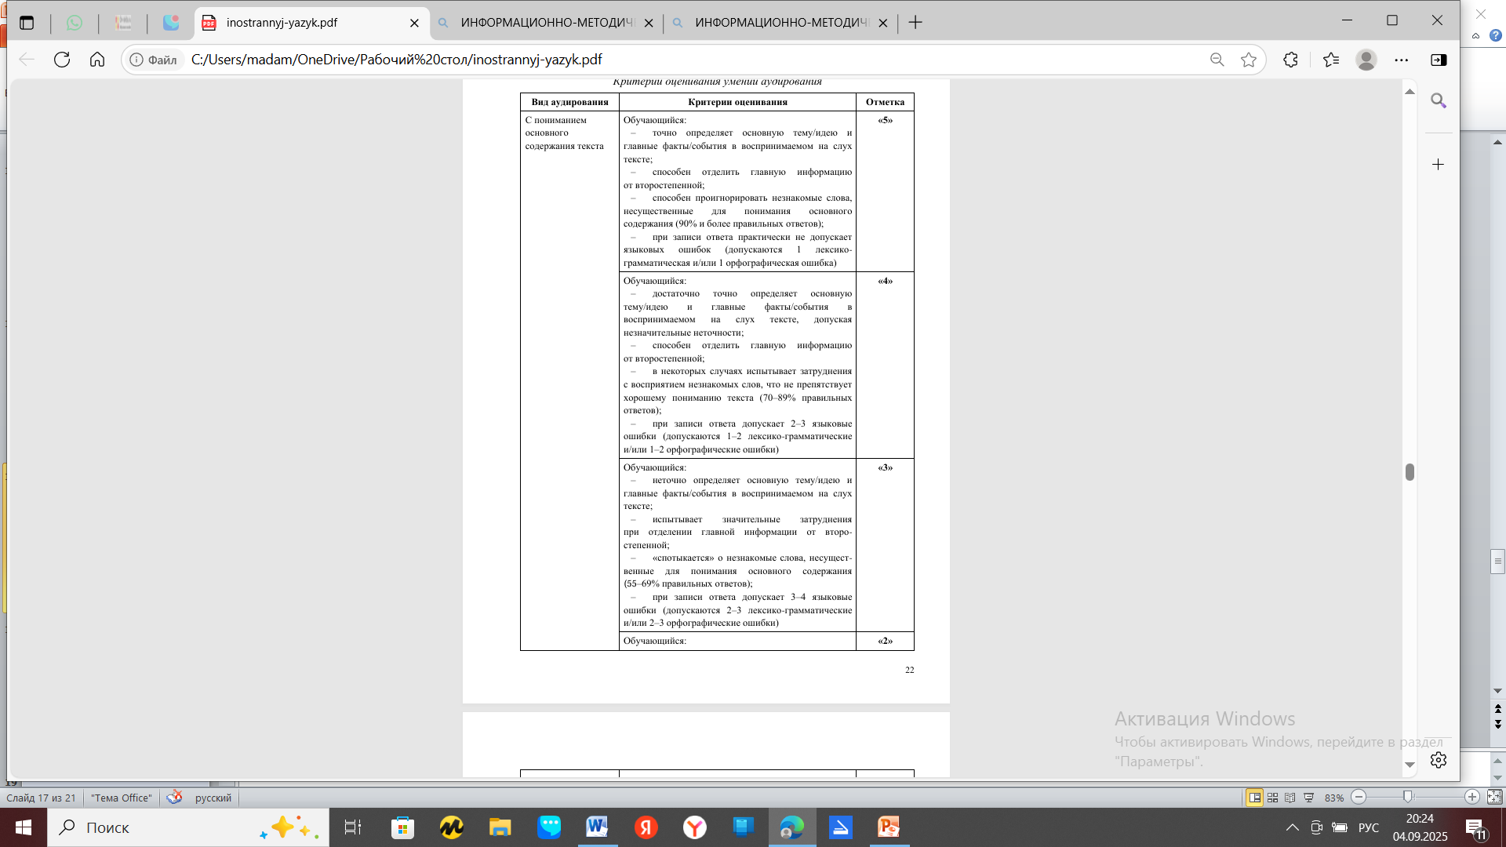

Slide 40
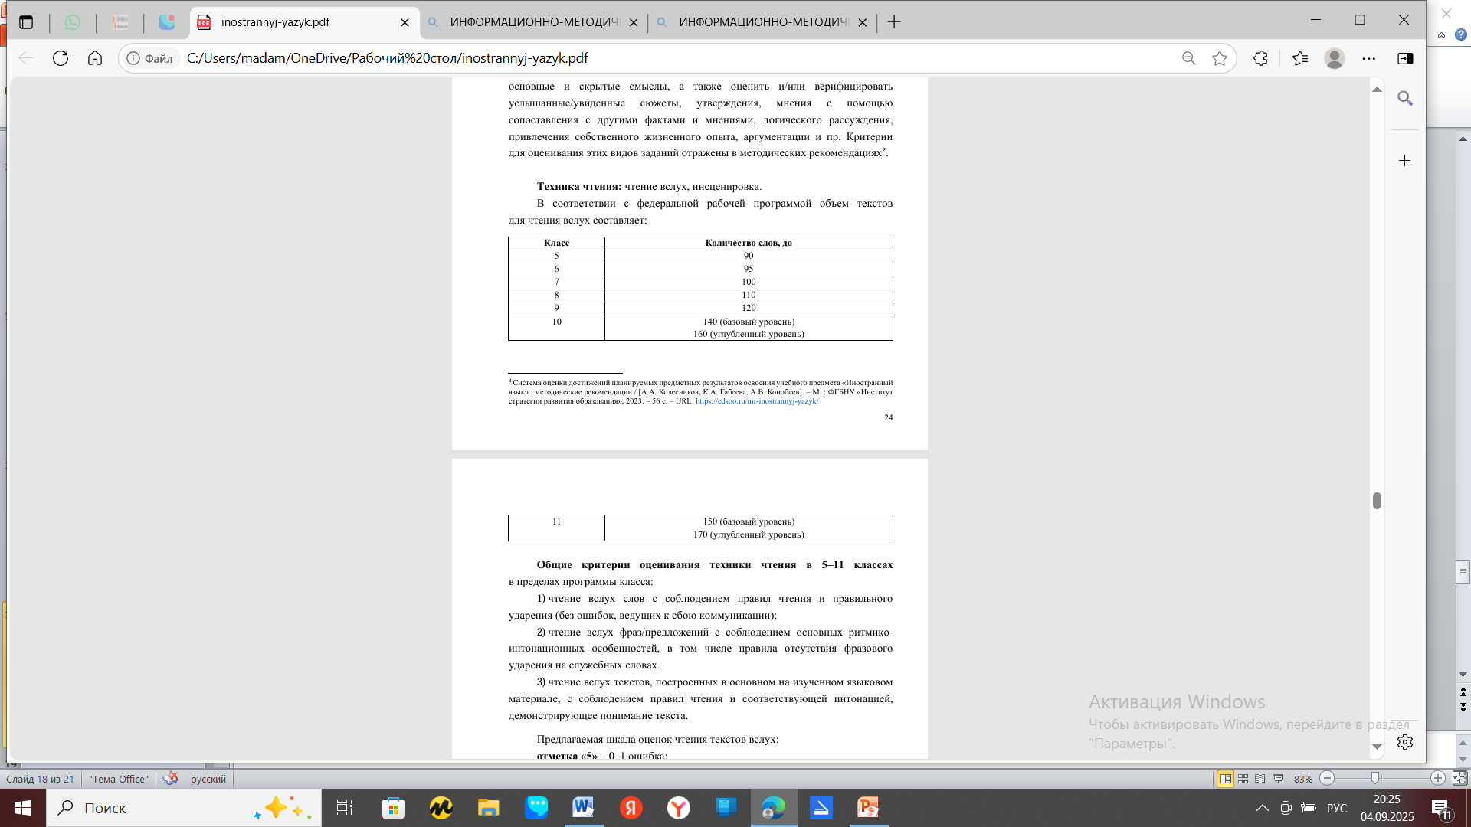

Slide 41
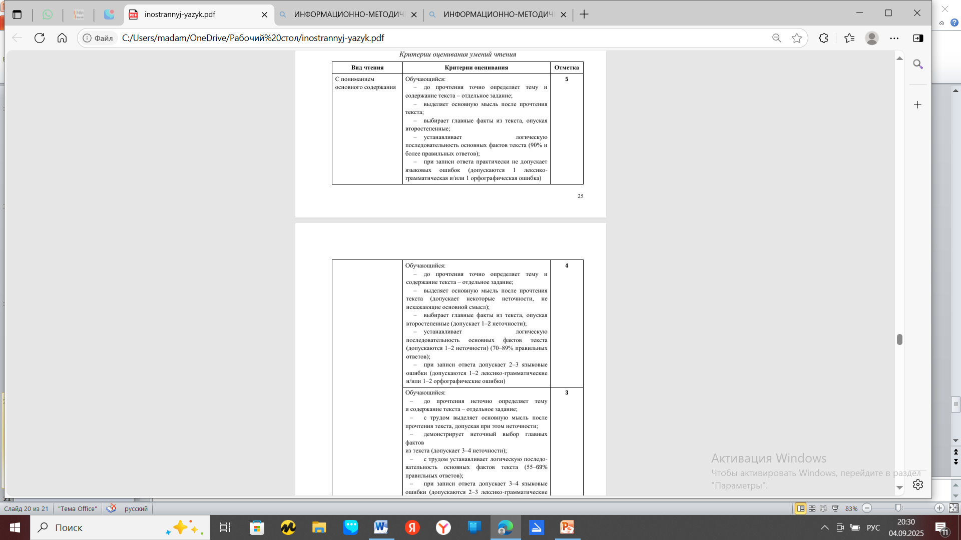

Slide 42
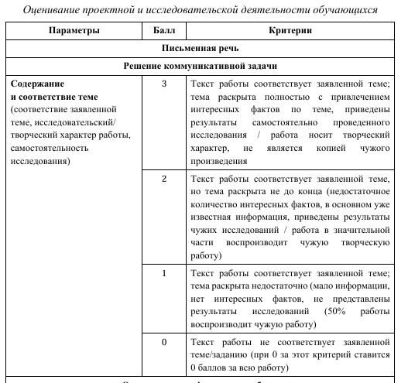

Slide 43
Практические шаги для учителя на 2025/2026 учебный год:
Изучить Обновленный ФГОС своего уровня образования (начального, основного, среднего) — это основа основ.
Ознакомиться с Примерной программой по иностранному языку на портале fgosreestr.ru.
Проверить актуальный Федеральный перечень учебников (летом 2025 года), который будет действовать в новом учебном году.
Внимательно изучить локальные акты своей школы:
  Учебный план (сколько часов у ваших классов?).
  Календарный учебный график.
  Положение о рабочей программе.
На основании всех этих документов разработать или скорректировать свою Рабочую программу на 2025/2026 учебный год.
Этот подход гарантирует, что образовательный процесс будет соответствовать всем законодательным требованиям Российской Федерации.

Slide 44


